Slide 1
Социальный проект «Подарок пожилому человеку»
МБДОУ -детский сад №296
Группа 7
Педагог – Рубцова Ирина Викторовна

Slide 2
Цель проекта
формирование позитивного отношения дошкольников к старшему поколению как к уважаемым членам общества через разъяснение дошкольникам значения мудрости и доброты пожилого человека.

Slide 3
Задачи проекта
Сформировать у детей основы уважительного отношения к старости, ценностного отношения к опыту предыдущих поколений, заботливого отношения к пожилым людям
Воспитывать желание детей проявлять заботу о людях пожилого возраста;
Создать поделки для пожилых людей своими руками и передать их через социального работника

Slide 4
Этапы проекта
Подготовительный (Беседы «Старость надо уважать», «Их труд достоин уважения», чтение художественных произведений детям о пожилых людях: русские народные сказки: «Смоляной бычок», «У страха глаза велики»; произведения русских писателей и поэтов: «Бабушкины руки» Л. Квитко, «Волшебное слово». «Просто старушка» В. Осеева

Slide 5
Реализация проекта Основной этап
Знакомство с профессией социальный работник (мама Кирилла)
Создание поделок для пожилых людей
Передача «Коробки тепла и добра» и поздравлений с праздником 8 марта бабушкам.

Slide 6
Социальный работник
это человек, на профессиональной основе оказывающий помощь отдельным категориям граждан, которые не могут в полной мере позаботиться о себе самостоятельно

Slide 7
Воробьева Людмила Андреевна

Slide 8
Моя мама лучший работник

Slide 9
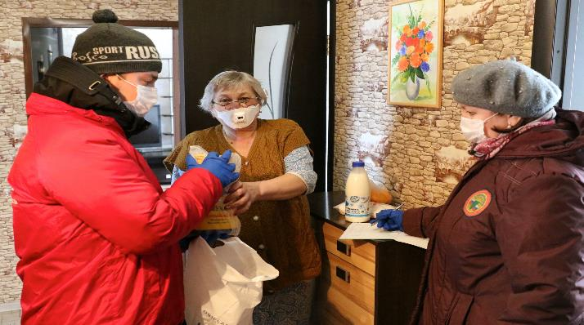
Социальный работник покупает и доставляет продукты питания на дом пенсионерам

Slide 10
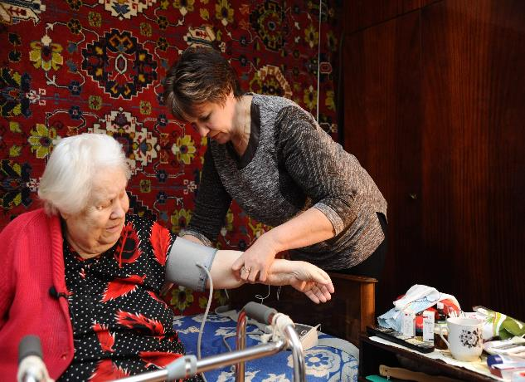
Социальный работник заботится о состоянии здоровья

Slide 11
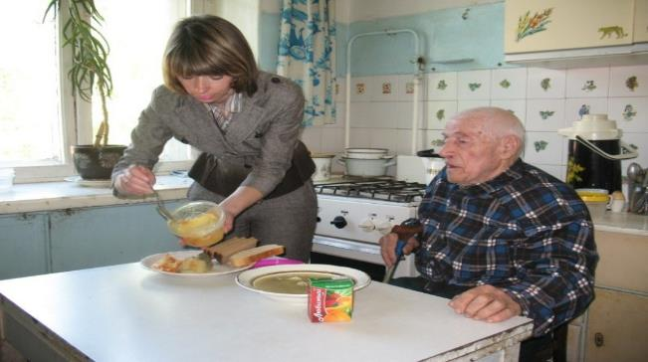
Социальный работник готовит кушать

Slide 12
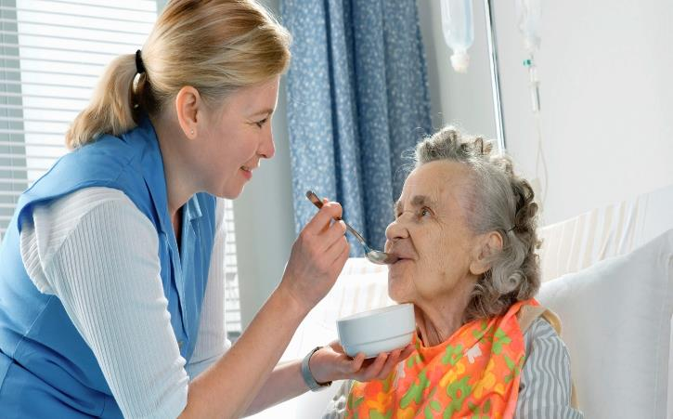
Социальный работник кормит

Slide 13
Социальный работник прибирает квартиру

Slide 14
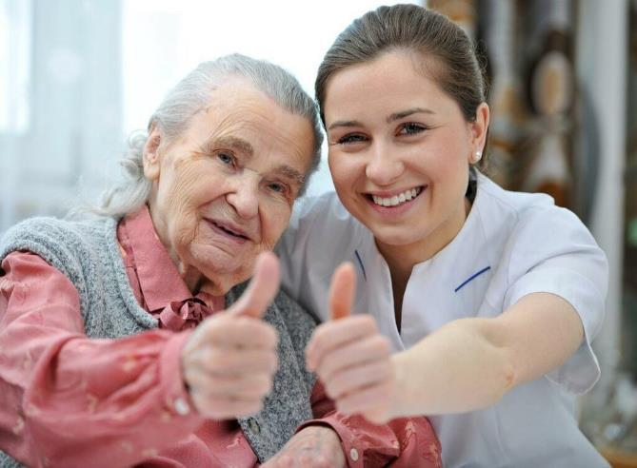
Социальный работник ведет беседы на различные темы

Slide 15
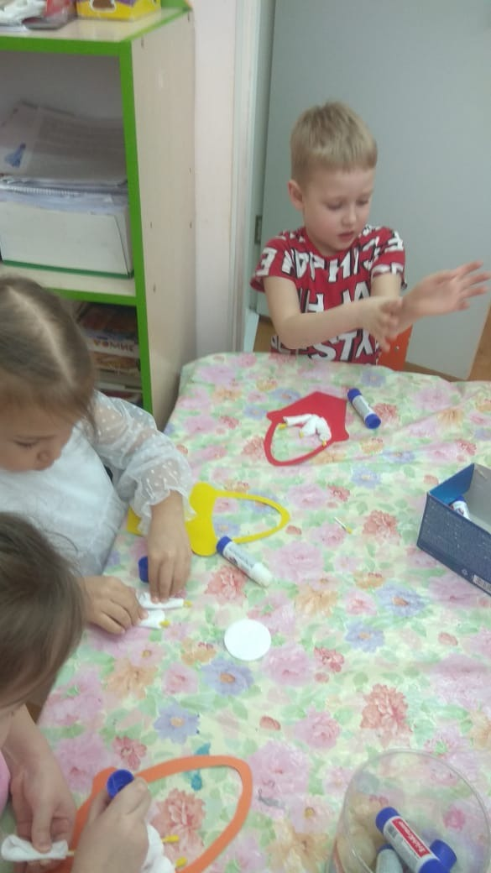
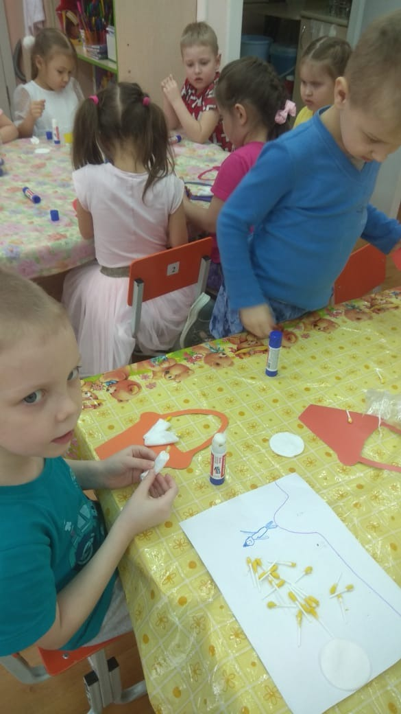
Создание подарков

Slide 16
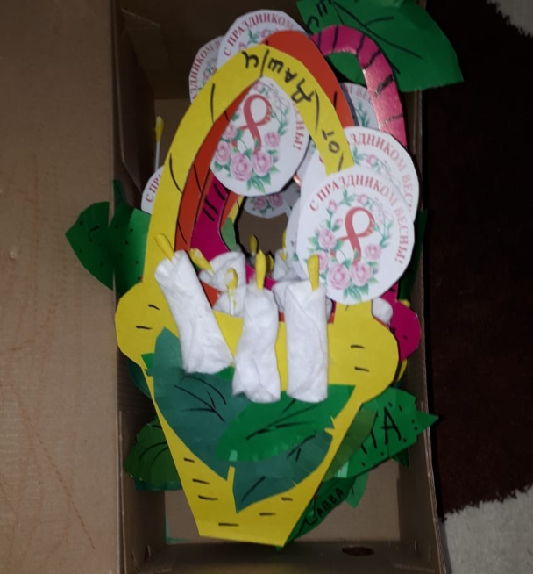
Итоговый этап «Коробка тепла и доброты»

Slide 17
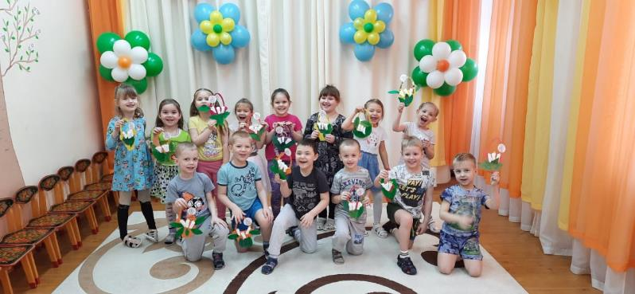
Поздравление с 8 Марта!

Slide 18
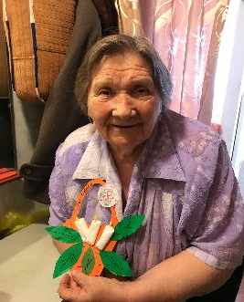
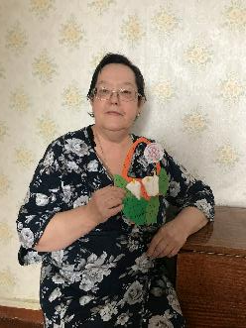
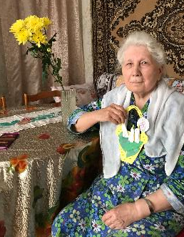

Slide 19
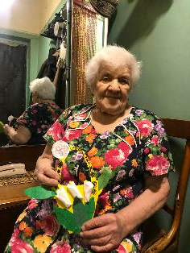
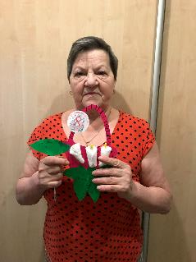
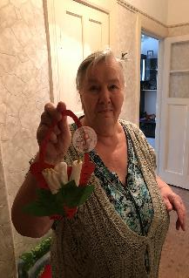

Slide 20
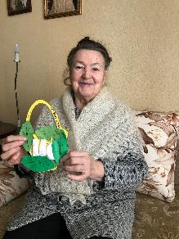
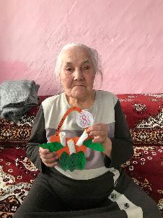
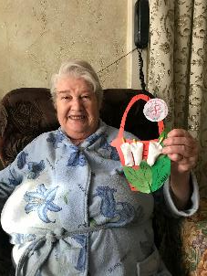

Slide 21
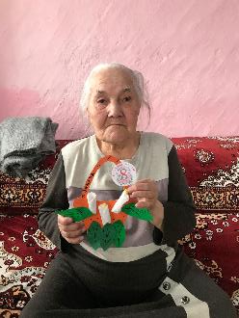
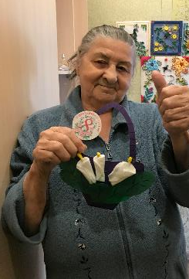
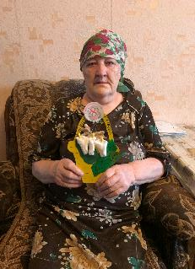

Slide 22
За проявленную заботу к пожилым людям, они говорят Вам: «СПАСИБО»!

Slide 23
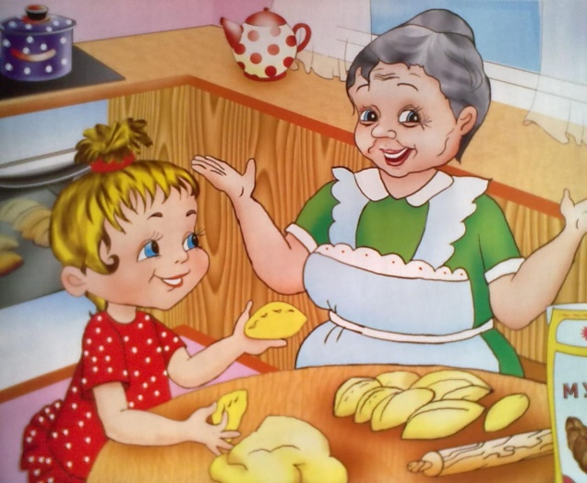
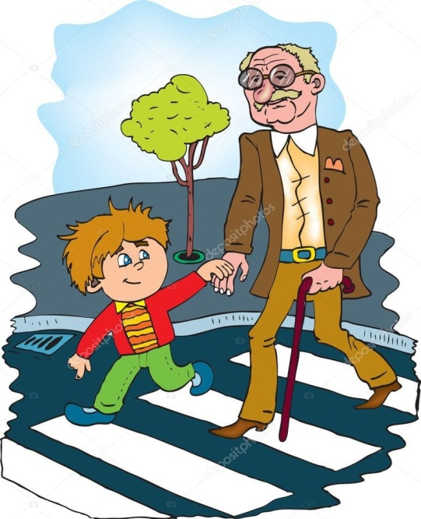
Каждый должен помнить,
что с наступлением старости
наши близкие хотят получать
больше тепла и заботы!
Не забывайте звонить и навещать их!
Помните, что они ждут именно ВАС!

